Slide 1
Dějiny každodennosti 1 Sylabus kurzu, literatura, atestace, komentovaná bibliografie, co jsou dějiny každodennosti, škola Annales, podmínky života ve středověku
Roman Zaoral
LS 2025

Slide 2
Sylabus kurzu
1. Úvod do problematiky dějin každodennosti: vymezení pojmu, možnosti a meze výzkumu, metody, současný stav bádání. Podmínky každodenního života ve středověku: obyvatelstvo, sídelní prostor a horizont, pojem času, klima a životní podmínky, „kultura“ středověku
2. Rodina: dům a příbuzenstvo, manželství, láska a sexualita, dětství a stáří
3. Život na venkově I: systém středověkých panství, topografie vesnice, venkovský dům a lán
4. Život na venkově II: práce na poli, ženská práce, výkony a výnosy, den sváteční, rozbor pramenů
5. Klášter a mnišský život I: instituce a funkce kláštera, klášterní společenství
6. Klášter a mnišský život II: denní režim, rozbor pramenů
7. Rytířství a život na dvoře I: středověký hrad, znaky dvorské kultury
8. Rytířství a život na dvoře II: rytířské slavnosti a turnaje, den všední, rozbor pramenů
9. Život ve městě I.: pojem město, počátky středověkého města, svobody, privilegia a jejich meze, topografie města
10. Život ve městě II.: velikost měst, sociální skladba, dům a jeho obyvatelé, rozbor pramenů
11. Mentality ve středověku a jejich proměna v raném novověku: vnímání času a prostoru, renesanční přístup ke světu
12. Cesty a cestování: rozbor pramenů, práce s mapou
13. Závěrečný esej

Slide 3
Literatura
Petráň, Josef a kol.. Dějiny hmotné kultury I/1-2. Praha: Státní pedagogické nakladatelství, 1985.
Gurevič, Aron Jakovlevič. Kategorie středověké kultury. Praha: Mladá fronta, 1978.
Le Goff, Jacques, (ed.). Středověký člověk a jeho svět. Praha: Vyšehrad, 2003.
Klimek, Tomáš. Krajiny českého středověku. Praha: Dokořán, 2014.
Smetánka, Zdeněk. Legenda o Ostojovi : archeologie obyčejného života. Praha: Nakladatelství Lidové noviny, 2004.
Petráň, Josef, Petráňová, Lydia. Rolník v evropské tradiční kultuře. Praha: Set Out, 2000.
Lawrence, C. H. Dějiny středověkého mnišství. Brno: Centrum pro studium demokracie a kultury a Praha: Vyšehrad, 2001.
Macek, Josef. Česká středověká šlechta. Praha: Argo, 1997.
Pirenne, Henri. Středověká města: studie z dějin hospodářských a sociálních. Praha, 1928.
Hoffmann, František. Středověké město v Čechách a na Moravě. Praha, 2009.
Graus, František. Chudina městská v době předhusitské. Praha: Melantrich, 1949.
Macek, Josef. Jagellonský věk v českých zemích (1471-1526). 1-2, Hospodářská základna a královská moc, Šlechta. Praha: Academia, 2001.
Macek, Josef. Jagellonský věk v českých zemích (1471-1526). 3-4, Města. Venkovský lid, národnostní otázka. Praha: Academia, 2002.

Slide 4
Možnosti atestace
závěrečný esej na zadané téma v rozsahu 3-4 stran
nebo
komentovaná bibliografie
nebo
ústní prezentace na zadané téma (omezeno časovými možnostmi kurzu)

Slide 5
Komentovaná bibliografie
Komentovaná bibliografie má obsahovat aspoň 10 hlavních titulů k tématu, a to jak knižních, tak i časopiseckých, jak v češtině, tak v angličtině, či jiném cizím jazyku. Každý titul uvedený v plné citaci podle normy ISO 690 včetně odkazu na konkrétní stránky má být uveden stručnou rešerší ve 3-4 větách. Veškerá literatura se musí týkat období středověku (5.-15. století).
Vyhledávání bibliografických údajů na EBSCO Host (ukaz.cuni.cz), katalogy Národní knihovny (nkp.cz), Univerzity Karlovy (ckis.cuni.cz) a Akademie věd ČR (aleph22.lib.cas.cz), bibliografie dějin českých zemí (biblio.hiu.cas.cz), Central and Eastern European Online Library CEEOL. (ceeol.com). Národní digitální knihovna je dostupná po přihlášení k UK: https://ndk.cz/.

Slide 6
NÁVRH TÉMAT KOMENTOVANÉ BIBLIOGRAFIE (Uvedená témata jsou velice široká, je třeba je ještě zúžit)
VENKOV A MĚSTO
Topografie vesnice/města
Tržní osada – prototyp budoucího města?
Sociální skladba venkovského/městského obyvatelstva
Podoba venkovské/měšťanské rodiny
Dům a příbuzenstvo
Úloha ženy ve venkovské/měšťanské rodině
Dětství/stáří ve venkovské/měšťanské rodině
Vnímání sexuality, manželství v církevním učení středověku
Práce na poli a v řemeslnické dílně: technologické inovace
Venkovská řemesla/cechovní organizace ve městě
Chudina na venkově/ve městě
Skladba jídelníčku na venkově/ve městě
Oděv středověkých venkovanů/měšťanů
Životní rytmus (průběh dne od rána do večera) na venkově/ve městě
Člověk a zvíře ve středověku: pes a kůň
Úloha lesa ve středověku
Pověry, báje, mýty v představách středověku
Oslavy svátků na venkově/ve městě

Slide 7
KLÁŠTER
Každodenní život v klášteře a jeho specifika u jednotlivých mnišských a řeholních řádů (regule sv. Benedikta, benediktini a cisterciáci, premonstráti, rytířské řády)
Klášterní školství
Klášterní špitál
Středověká medicína a bylinkářství
Skladba jídelníčku v klášteře
Skriptorium v kontextu vzdělanosti ve středověku
Ekonomika kláštera
Hudba ve středověkém klášteře
Poutníci ve středověku
ŠLECHTICKÝ DVŮR
Topografie hradu
Znaky dvorské kultury (např. kurtoazní chování, dary a obdarování….)
Vedení a fungování domácnosti
Rytířské slavnosti a turnaje
Jídelníček na šlechtickém dvoře (odpadní jámy, kuchařky, kuchyňské účty)
Móda na šlechtickém dvoře

Slide 8
CO JSOU DĚJINY KAŽDODENNOSTI
kulturní historie obohacená o sociologickou perspektivu, neobejde se bez teorie
Není alternativou ke strukturálním dějinám, není nutně historií soukromého života, není to ani nová perspektiva schopná vidět celou historii z nového úhlu, ale spíš jedno z odvětví historického výzkumu.
Specifickým předmětem DK je změna perspektivy: od velkých historických událostí k soukromému světu individua, od důležitých osobností ke světu prostých lidí, od velkých událostí ke světu mikrohistorie.
DK zkoumají životní podmínky člověka, zajímá se o kolektiv lidí vymezený teritoriálně (obyvatelé jedné vesnice) nebo socio-profesně (mniši, kupci, intelektuálové), o společné znaky jejich materiálního i duchovního života (dějiny mentalit – nereflektované vědomí). Jde tedy o „kolektivní jedince“, „historii normality“ či o „masové fenomény“. DK jsou proto závislé na generalizaci individuálních případů.

Slide 9
Specifické problémy dějin každodennosti ve středověku
Jde spíše o ideální koncept než o realitu, jde častěji o případy výjimečné a jedinečné než o případy běžné.
Nedostatek pramenů – proto aspekty DK musí být vymezeny negativně, tj. každodennost znamená odklon od ideálu nebo zákazu, odklon od normy. Symbolický kontext. Interdiciplinární charakter.
DK nemohou existovat bez moderních politických dějin a naopak.
Kritika pramenů: 1. Druh pramene, žánr a jeho specifika, 2. Co pramen odráží vzhledem k realitě – ideál, normu, fikci?
3. Reprezentativnost pramene, jeho obecná platnost, 4. Zařazení pramene do širších souvislostí, tj. „co doba myslí?“, „jaké věci myslí?“
Psané a hmotné prameny, materiální kultura. Ikonografie, archeologie
Kvantitativní a kvalitativní metody (databáze)
Sémiotický rozbor („jazykový obrat“). Symboly, znaky, rituály
Otázka prestiže a soutěže. Ženský a mužský princip (gender studies)

Slide 10
Francouzská škola ANNALES
1. generace:
přelom 20. a 30. let 20. století: Marc Bloch a Lucien Febvre
Totální dějiny
Dlouhé trvání
Mentality
Opustit úzký horizont národních dějin
Vnitřní provázanost evropského Západu
Odlišná dynamika vývoje jednotlivých společností
2. generace:
60. léta 20. století: Bernard Braudel, Pierre Chaunu
Braudelovo Středomoří – komparativní dějiny
Důraz na kvantitativní metody
3. generace:
zásadní metodologický zlom v sociálních dějinách na přelomu 60. a 70. let:
Emanuel Le Roy Ladurie (Montaillou, Sedláci z Languedocku, Masopust v Romansu)
George Duby (Věk katedrál), Jacques Le Goff, Michel Foucault, Philippe Aries, Jean Delumeau

Slide 11
Stejnou váhu jako sociální a hospodářské dějiny hrají v totálním pohledu také religiozita a lidová kultura, jejichž podoba je zcela nezávislá na velkých politických dějinách.
Odklon od hospodářských dějin k socio-kulturním na základě přesvědčení, že kvantitativní interpretace přináší přesné řady nepřesných čísel. Orientace na kulturní antropologii a koncept kolektivních mentalit.
Metoda mikrohistorie: Carlo Ginzburg (Sýr a červi)
Prosopografie (profesní kariéry). Materiální kultura a mentality
Lidová zbožnost: Peter Burke, Robert Mandrou
Téma zbožnosti, pověr, magie a bezvěrectví otevřel již Lucien Febvre.
Středověká imaginace (Le Goff): důraz na literární prameny

Slide 12
Ohlas školy Annales v Evropě:
Itálie: Carlo Ginzburg (mikrohistorie), Umberto Eco (sémantika)
Rusko: Aaron Gurevič, Maichail Bachtin (karnevaly)
Anglie: Peter Burke (lidová kultura)
Polsko: Bronislaw Geremek (chudina)
Německo: Norbert Elias (O procesu civilizace, Dvorská společnost)
České dějepisectví:
Václav Husa a Josef Petráň: Homo faber Josef Petráň a kol.: Dějiny hmotné kultury, 4 sv. Josef Petráň: Ouběnice Zdeněk Smetánka: Legenda o Ostojovi Jiří Kroupa: Alchymie štěstí

Slide 13
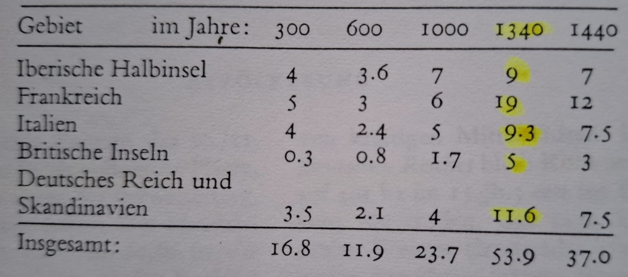
Podmínky života ve středověku
Obyvatelstvo – řídké osídlení, zdroj: Lexikon des Mittelalters 2, 1983, s. 14

Slide 14
Prameny k odhadům o počtu obyvatel
Písemné prameny většinou až z období pozdního středověku: seznamy daní a domácností ve městech
První sčítání krajů pro vojenské účely již ve franské říši v roce 829
Urbáře – seznamy majetkové držby a dávek
Domesday Book 1086
Počty domů (v průměru asi 5 obyvatel na jeden dům)
Kosterní skelety na středověkých hřbitovech (počty, podíl mužů, žen a dětí v populaci, stáří, délka života, nemoci)
Velikost a počet kostelů
Krajina: nerovnoměrné osídlení v Evropě: oblasti zálivů, říčních údolí a úrodných rovin vs. podhorské oblasti
Pustky: úbytek obyvatel, úbytek orné půdy, morové epidemie

